Slide 1
Programa de aquisição de dados para um sistema de caracterização elétrica de células solares
Yan Ribeiro Chaves
Orientador: Reinado Gen Ichiro Arakaki
Notes:
Bom dia, meu nome é Yan Ribeiro Chaves, meu orientador é o professor Reinaldo Arakaki e o meu trabalho foi desenvolver um programa de aquisição de dados para um sistema de caracterização elétrica de células solares

Slide 2
Roteiro
Introdução
Energia Solar fotovoltaica
Células Solares
Caracterização e curva IxV
Cálculo de Correção da curva em função da temperatura
Motivação
Objetivo do trabalho
Ferramentas e Equipamentos
Simulador Solar
Módulos de Aquisição
Fonte de Tensão
LabVIEW e Linguagem C
Programa IxV
Arquitetura do programa
Funções e VIs
Resultados
Conclusão
Notes:
Este é o roteiro da apresentação, Vou começar com uma introdução do tema do trabalho, em seguida irei falar do problema que motivou a realização do mesmo, apresentarei o objetivo do trabalho, as ferramentas utilizadas tanto para desenvolvimento quanto para montar o sistema. Irei mostrar o programa em funcionamento através de um vídeo, em seguida irei mostrar sobre o desenvolvimento, com a arquitetura do programa e suas funções e VIs. E por fim, os resultados e a conclusão.

Slide 3




Energia Solar Fotovoltaica
Geração direta de eletricidade (luz – fótons)
Luz → Módulo Fotovoltaico → eletricidade
Notes:
Primeiramente, é importante saber sobre a energia sola fotovoltaica, que nada mais é que a geração de energia elétrica através da luz solar, utilizando módulos fotovoltaicos para converter os fótons em eletricidade.

Slide 4
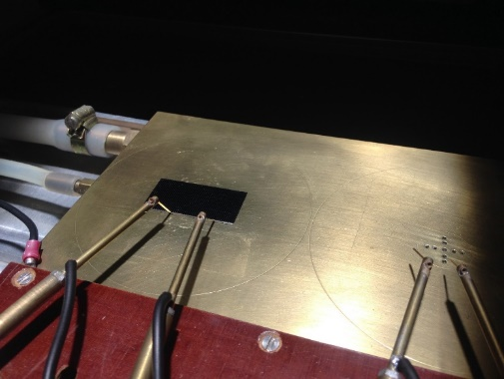
Células Solares
Material semicondutor
É a responsável pela conversão da radiação solar em energia elétrica.
Associação de várias células formam os módulos fotovoltaicos
Os células diferem entre si por vários fatores
Notes:
Células solares são matérias semicondutores, isto é, um meio termo entre condutores e isolantes, que convertem a radiação solar em eletricidade. Estás células, ligadas em série, formam os módulos fotovoltaicos. Existem células de diferentes tipos de materiais e processos de desenvolvimento, e por isso, elas diferem na forma como geram energia elétrica.

Slide 5
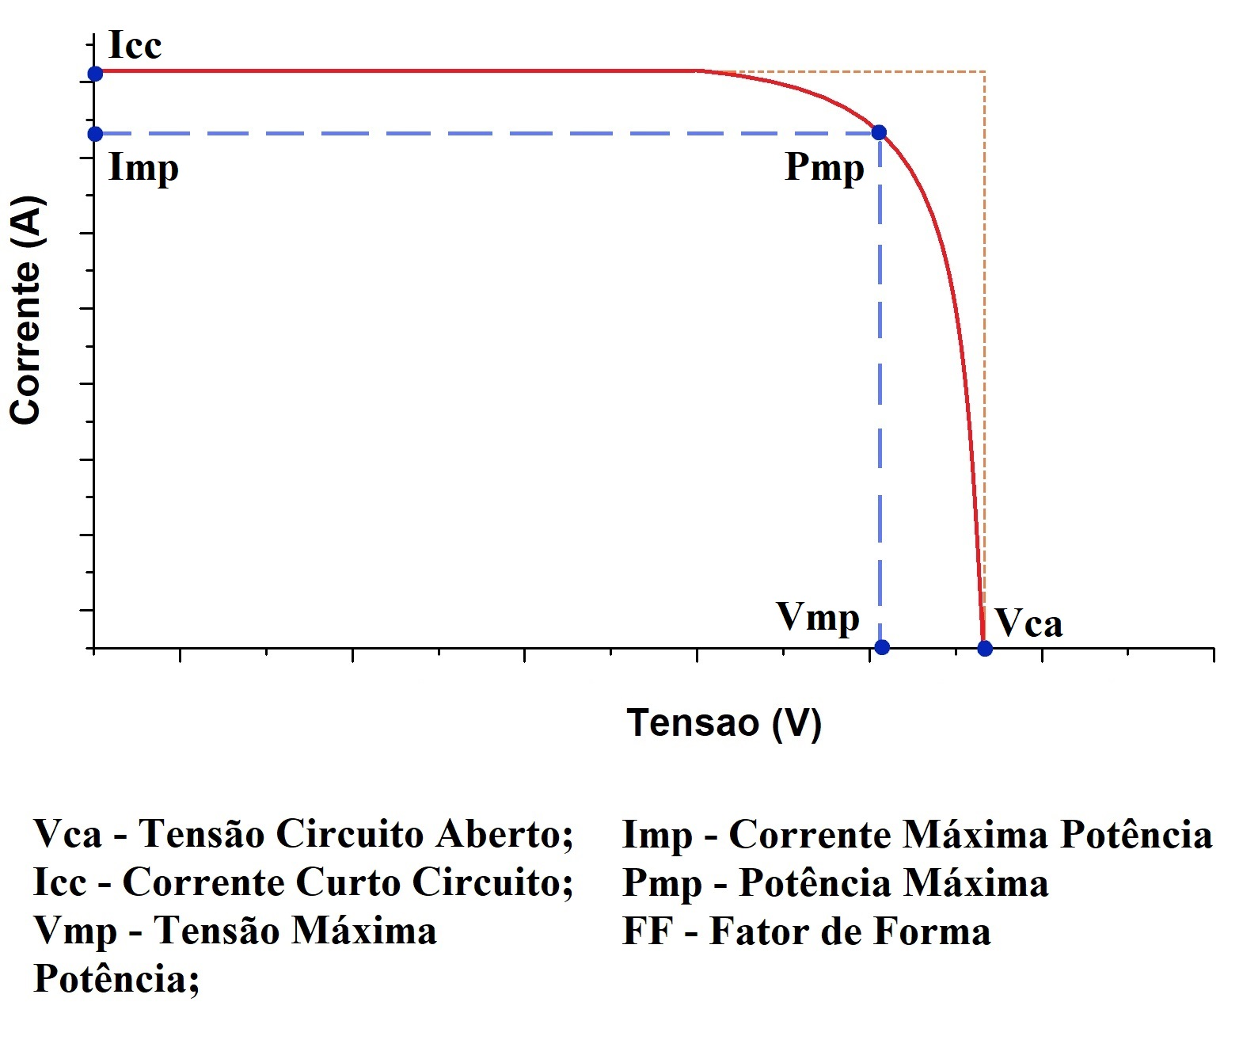
Caracterização e Curva IxV
Notes:
E para isso que serve a caracterização elétrica da célula. Assim pode-se conhecer o comportamento da célula ao gerar corrente elétrica, através da determinação dos parâmetros principais da mesma além da curva IxV, que é a corrente medida em diferentes tensão na célula. Vca: é a tensão do ponto cuja a corrente está mais próxima de zero, Icc: é a corrente do ponto cuja a tensão está mais próxima de zero, PmP é o ponto com a maior multiplicação entre corrente e tensão, Vmp e Imp são a corrente e tensão do ponto Pmp, o Fator de forma que pode determinar a qualidade de uma célula. E a Eficiencia, que também é calculada e apresentada em porcentagem, também determina a qualidade da célula.

Slide 6
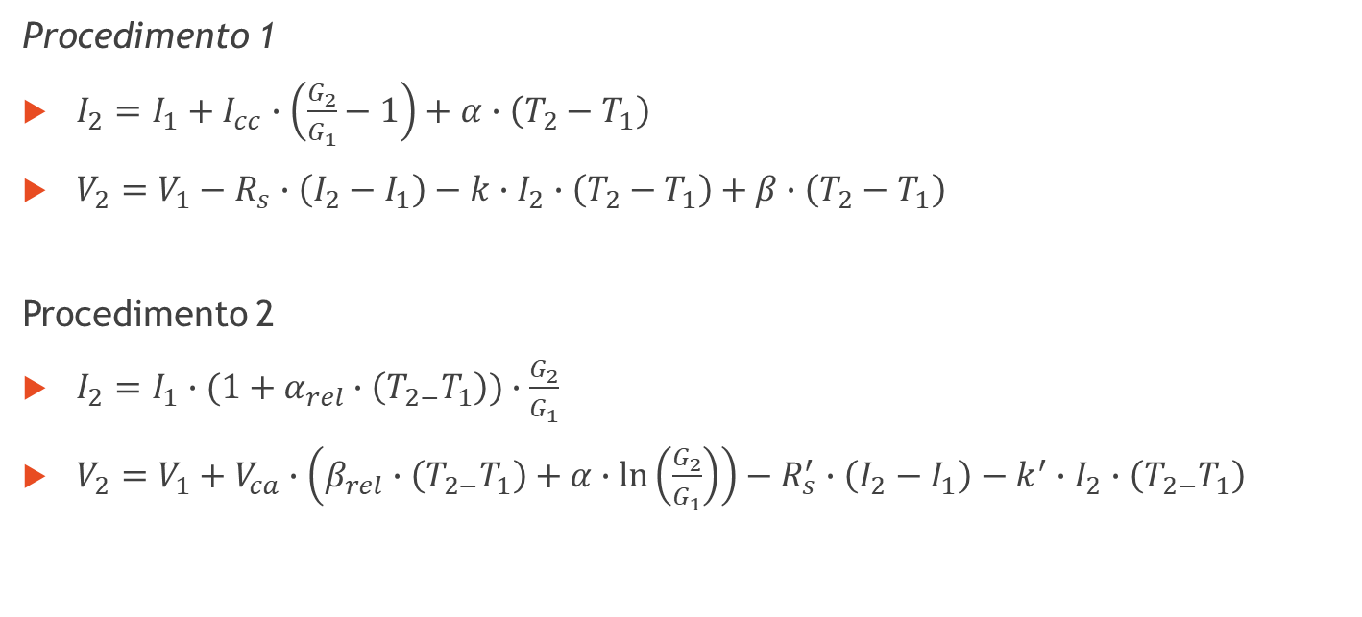
Cálculo da correção da curva IxV
Procedimento 1
$I_{2}=I_{1}+I_{cc}∙\left(\frac{G_{2}}{G_{1}}−1\right)+α∙\left(T_{2}−T_{1}\right)$
$V_{2}=V_{1}−R_{s}∙\left(I_{2}−I_{1}\right)−k∙I_{2}∙\left(T_{2}−T_{1}\right)+β∙\left(T_{2}−T_{1}\right)$
Procedimento 2
$I_{2}=I_{1}∙(1+α_{rel}∙\left(T_{2−}T_{1}\right))∙\frac{G_{2}}{G_{1}}$
$V_{2}=V_{1}+V_{ca}∙\left(β_{rel}∙\left(T_{2−}T_{1}\right)+α∙\ln\left(\frac{G_{2}}{G_{1}}\right)\right)−R_{s}^{′}∙\left(I_{2}−I_{1}\right)−k^{′}∙I_{2}∙\left(T_{2−}T_{1}\right)$
Norma IS 12763: 2013 – Procedures for Temperature and Irradiance Corrections to Measured I-V Characteristics
Notes:
A correção da curva é necessária quando a célula não esta nas condições desejadas de temperatura e irradiancia. Então, através desta norma, é possível retirar procedimentos que irão corrigir ponto por ponto da curva IxV de acordo com as condições desejadas.

Slide 7



Motivação do trabalho
Notes:
No INPE, instituto ... Os pesquisadores do grupos de dispositivos fotovoltaicos realizam estudos referentes a energia solar e eles tem todo o equipamento necessário para um sistema de caracterização das células completo, que faltava era um programa que fizesse isto de modo otimizado. Eles poderiam realizar todas as medições a mão, com voltímetros e amperímetros, mas esse processo seria muito mais trabalhoso e demorado. E com esta necessidade surgiu este trabalho.

Slide 8
Objetivos do trabalho
Gerar a curva IxV (Corrente x Tensão);
Salvar dados em um arquivo .csv ou .txt compatível com outros programas de análise de dados;
Determinar os parâmetros mais importantes da célula, tais como:
Vca – Tensão de circuito aberto;
Icc – Corrente de curto circuito;
Vmp – Tensão de máxima potência;
Imp – Corrente de máxima potência;
Pmp – Potência Máxima;
FF – Fator de forma;
Eficiência
Temperatura da célula
Desenvolver um processo para corrigir a curva IxV em função da temperatura;
Otimizar o modo como é feita a caracterização das células solares.
Notes:
Então o objetivo do trabalho foi desenvolver este software que gere a curva IxV da célula, que salve os dados medidos em um arquivo que possa ser aberto em outros programas de análise de dados, que determine os parâmetros elétricos relacionados a caracterização da célula, desenvolver um processo para corrigir a curva em função da temperatura e com isso, otimizar o modo como é feita a caracterização elétrica das células solares.

Slide 9
Ferramentas e Equipamentos
Notes:
Então aqui vou começar explicando mais sobre os equipamentos que compõe o e depois das ferramentas de desenvolvimento

Slide 10
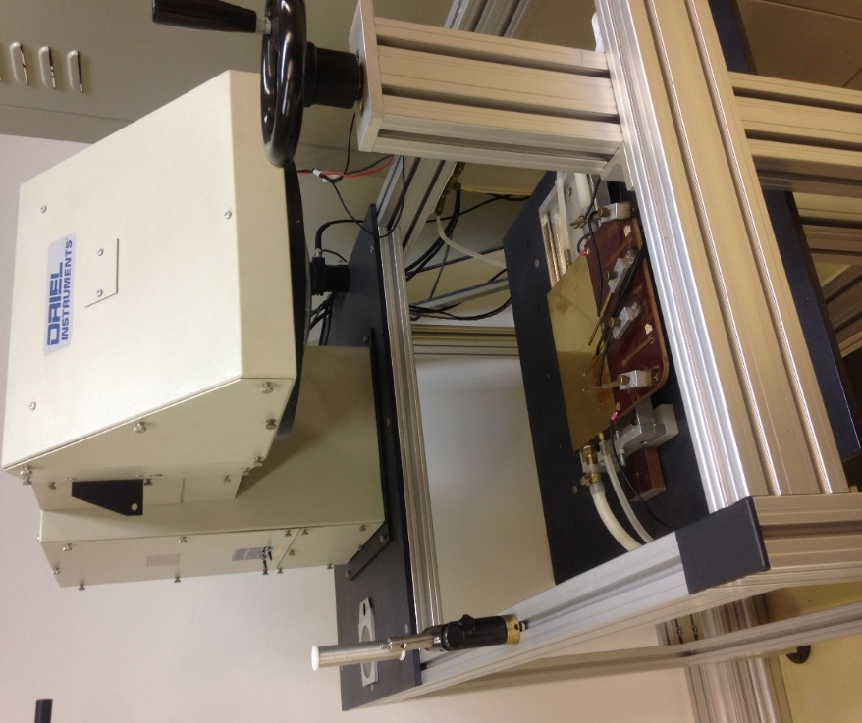
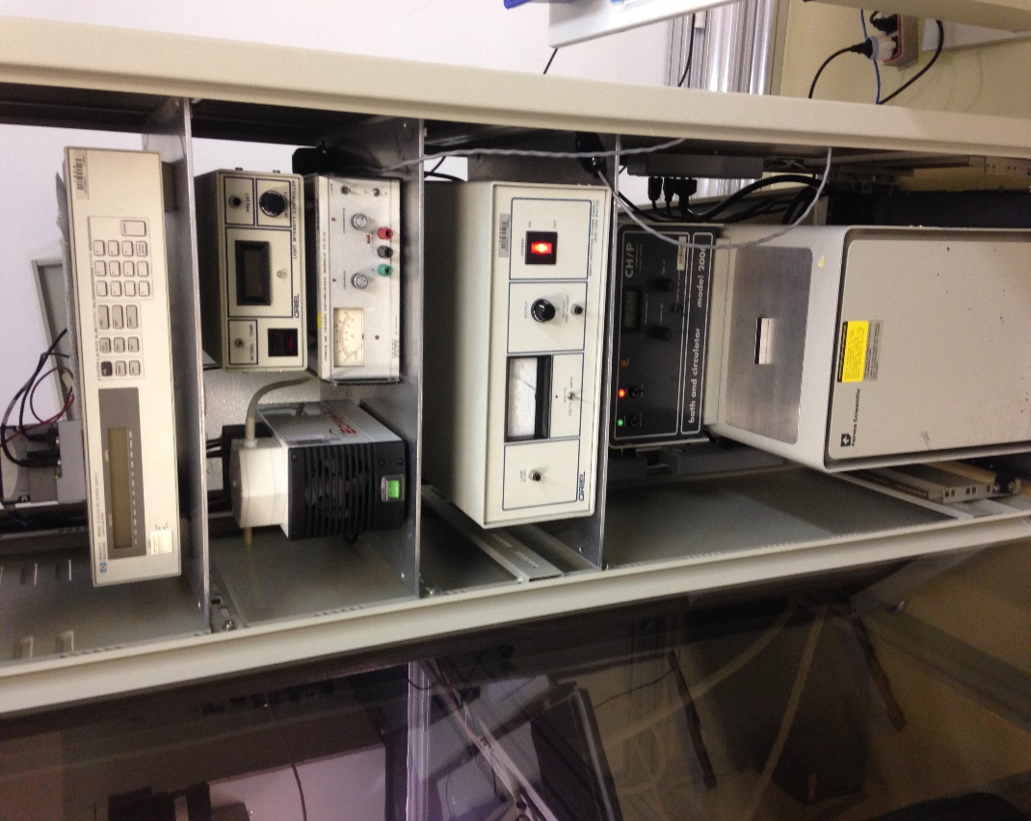
Simulador Solar
Notes:
Começando pelo simulador solar, que é o equipamento mais importante do sistema. Então como o próprio nome já diz, é com ele que simulamos a luz do sol que irá incidir sobre a célula.

Slide 11
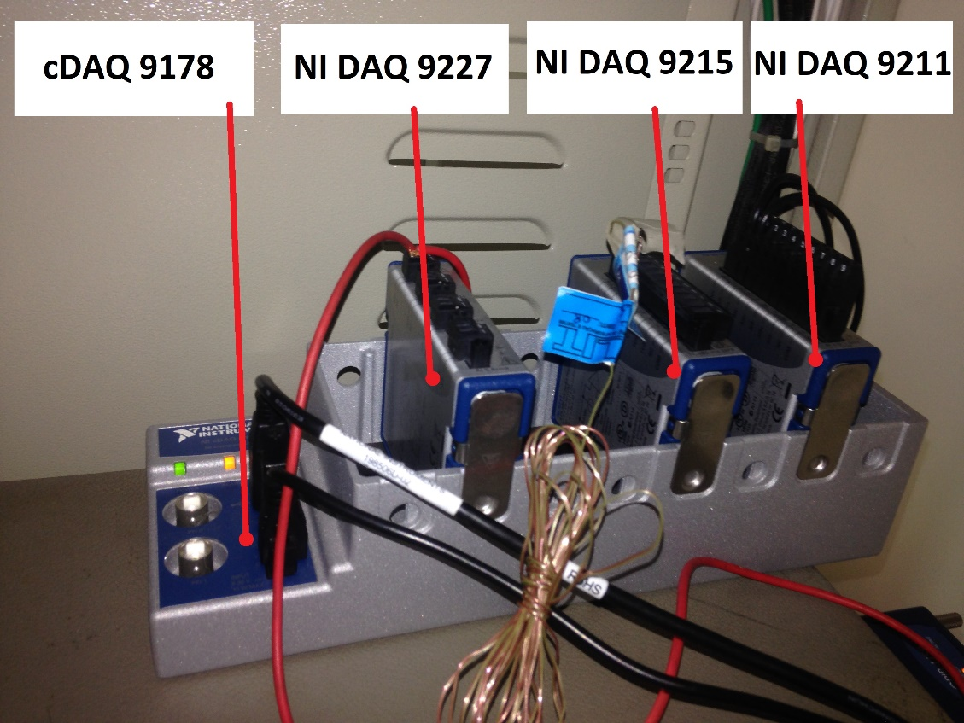
Módulos National Instruments
cDAQ 9178 – chassi utilizado para suportar os módulos de medição;
NI DAQ 9211 – módulo que realiza a leitura da corrente;
NI DAQ 9227 – módulo que realiza a leitura da tensão;
NI DAQ 9215 – módulo que realiza a leitura da temperatura.
Notes:
Para realizar a aquisição dos dados, foi usado estes módulos da National Instrument, para quem não sabe a National é uma empresa que desenvolve equipamentos e softwares para este tipo de sistema, controle ou aquisição de dados, entre outras tecnologias voltadas para a área de engenharia. Então foi utilizado o compactDAQ, que neste caso, inclui um chassi com 8 slots para encaixar os módulos. O módulo NI DAQ 9211 para corrente, NI DAQ 9227 para tensão e NI DAQ 9215 para temperatura, incluindo um termopar do tipo K, já calibrado, e foi necessário inserir a calibração na configuração de leitura do modelo 9215

Slide 12
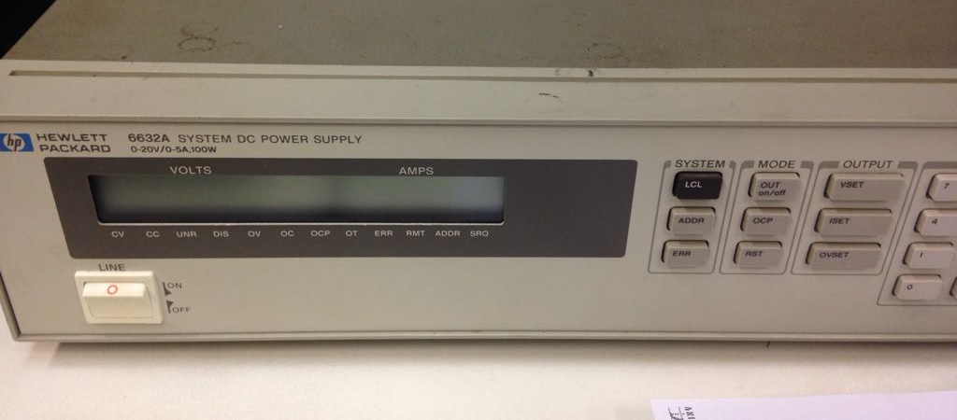
Fonte de tensão
Notes:
Como eu havia dito, os pontos da curva IxV são formados por uma corrente e uma tensão. É com esta fonte que eu aplico as variadas tensões na célula, que não são de qualquer valor, as tensões são calculadas a partir da tensão máxima inserida pelo usuário e o número de pontos da curva.

Slide 13


LabVIEW
Linguagem C
O que é?
Por que foi escolhido ?
Notes:
Para desenvolver o programa foi utilizado o Labview, que é uma ferramenta feita em C pela National, e foi escolhida pela grande compatibilidade com os equipamentos de aquisição de dados. O labview utiliza de linguagem gráfica, porém em algumas partes do programa foi utilizado a linguagem C que o LabVIEW permite dentro da própria lógica.

Slide 14
Programa IxV
Notes:
Vou colocar um vídeo do programa funcionando antes de falar sobre seu desenvolvimento

Slide 15
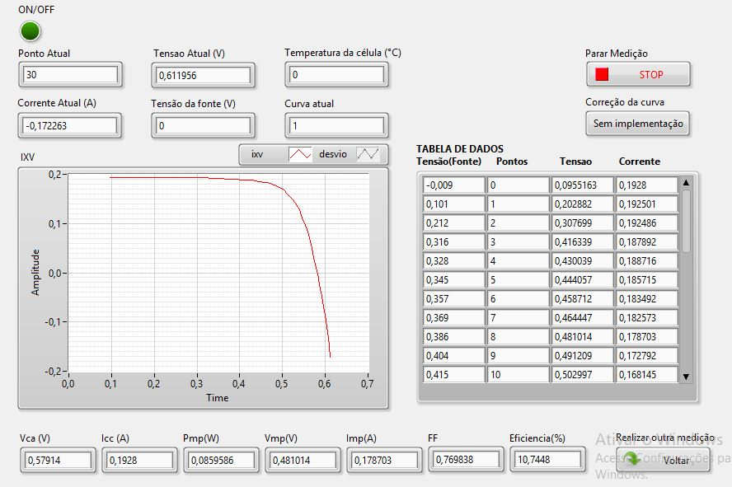
Tela Saída de dados
Notes:
Na realidade a curva gerada no vídeo não estava tão boa, mas como vocês podem ver neste outro caso, uma curva com a aparência mais desejada como resultado.

Slide 16
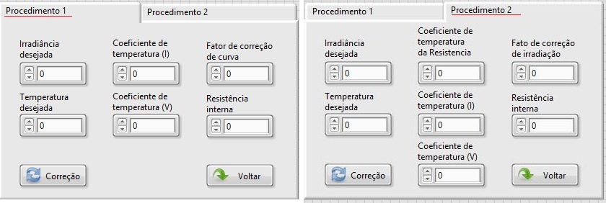
Tela de correção da curva IxV
Notes:
E a tela de correção de curva, que não foi mostrada no vídeo pois ainda não foi testada. Nela os usuários poderão escolher qual procedimento de correção usar. Inserindo os parâmetros e clicando em correção, a nova curva será plotada no gráfico e um novo arquivo de dados será gerado.

Slide 17
Arquitetura e desenvolvimento do programa
Notes:
Agora irei falar mais sobre como o programa foi desenvolvido

Slide 18
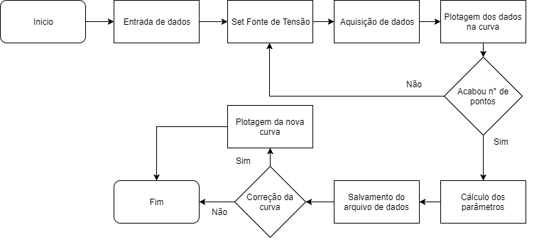
Fluxograma
Notes:
Pra começar, esse fluxograma demonstra o fluxo principal do programa, como vocês viram, primeiro o programa exige a entrada dos dados, ao iniciar a medição, ele começa configurando a fonte com a tensão calculada, com a aplicação da tensão na célula, é feita a aquisição dos dados de corrente e tensão. Com a corrente e tensão, obtemos um ponto na curva, o programa irá entender se existem mais pontos a serem plotados e realiza este processo de novo até a curva estar completa. Depois disso os parâmetros elétricos são calculados, o arquivo é gerado com todos os dados. Então o usuário poderá escolher se quer realizar a correção da curva ou não.

Slide 19
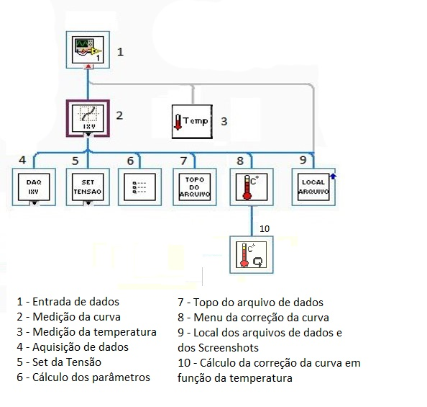
Estrutura Hierárquica talvez
Notes:
O programa consiste em vários arquivos, chamados VIs – virtual instruments – que contém a lógica do programa. A VI principal é a tela de entrada de dados, e a partir daí, as subVIs são chamadas de acordo com a função que cada uma realiza no programa.

Slide 20
Funções e VIs
Notes:
Vou falar agora um pouco mais sobre as principais funções do programa e as VIs que realizam elas

Slide 21
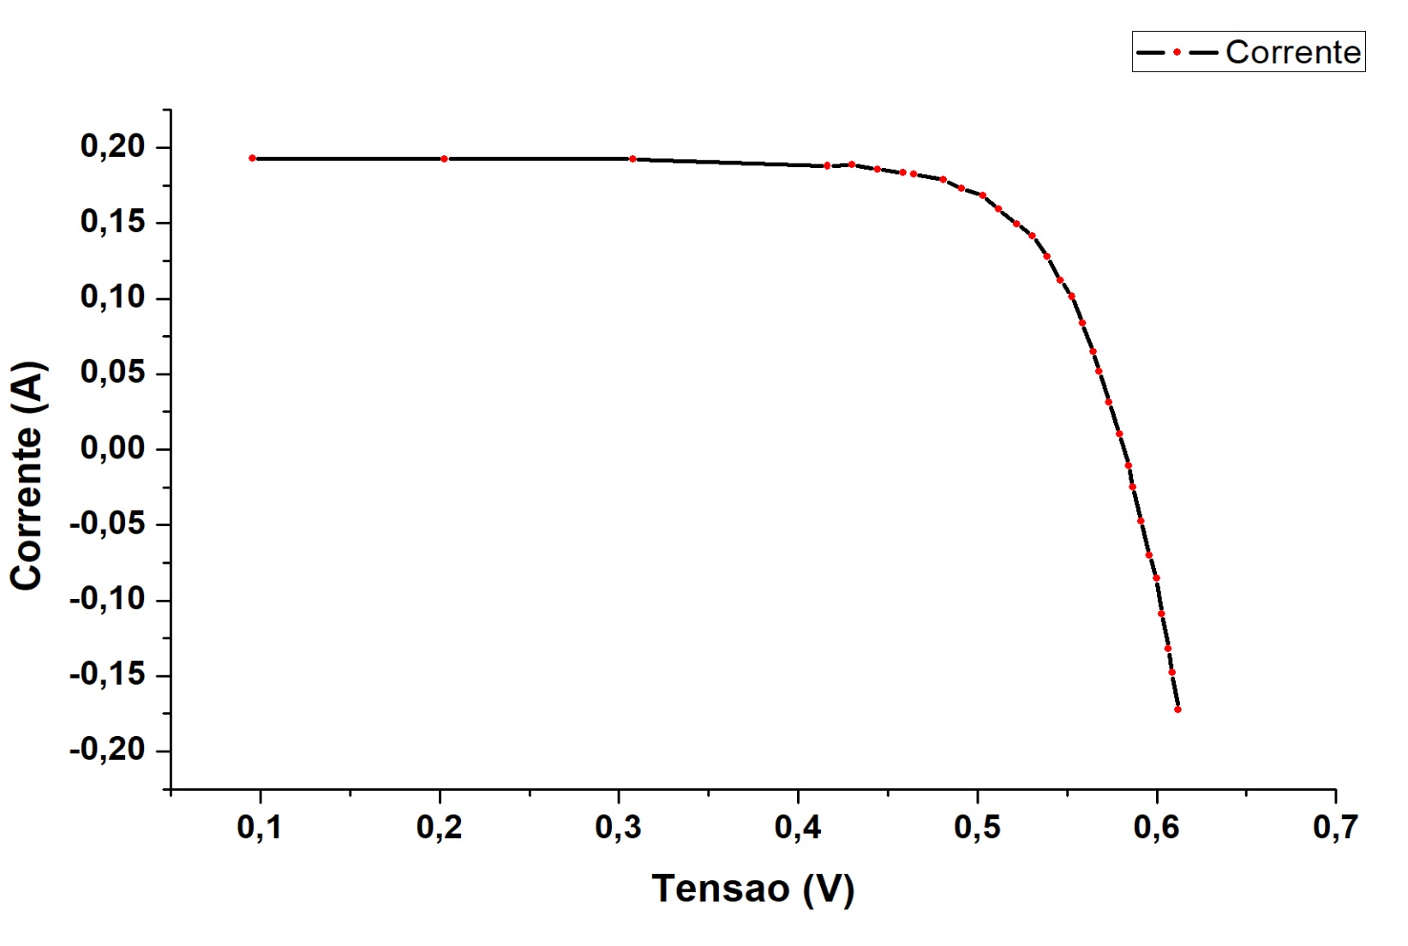
Aplicação de tensão na célula
Notes:
Como voces podem ver nesta curva IxV, que é resultado de uma medição usando o programa, esta região, que é a região do joelho, tem mais ponto do que antes dela. Isto por que os dados desta região são muito importante.

Slide 22
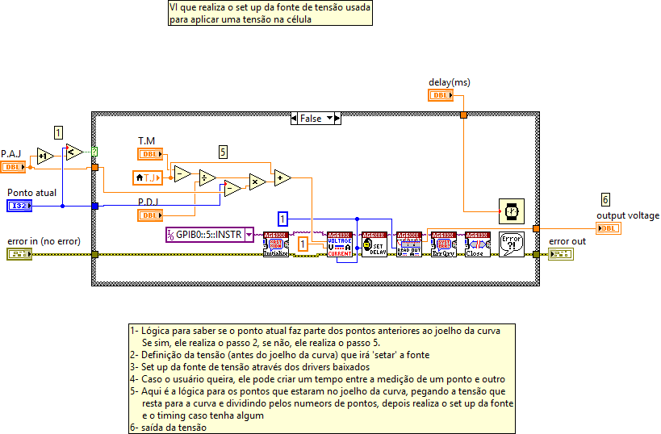
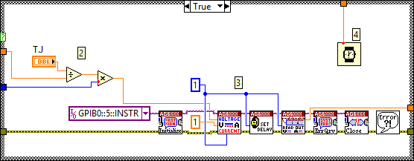
Aplicação de tensão na célula
Notes:
Pra obter este resultado, foi necessário utilizar uma estrutura de caso que separa os pontos antes e depois do joelho.

Slide 23
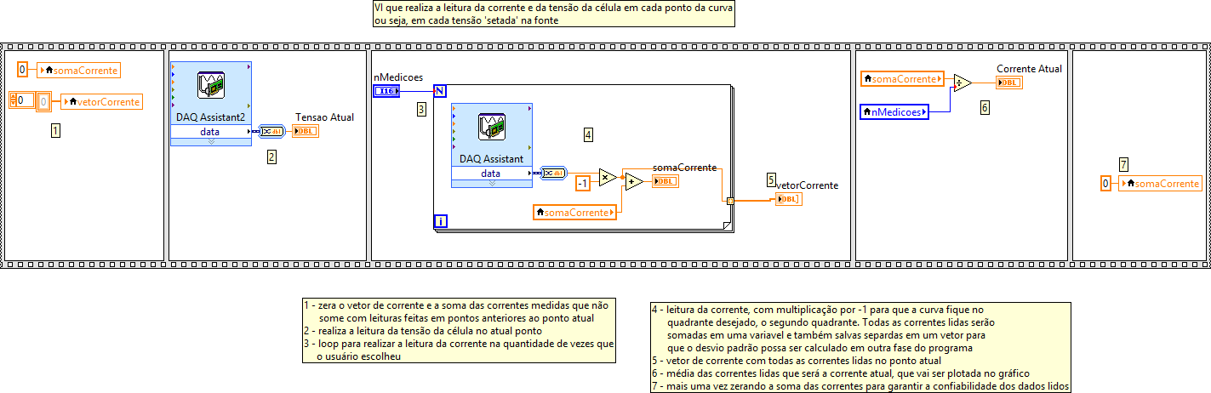
Aquisição de Dados
Notes:
A aquisição de dados é feita com o DAQ assistant, ele reconhece os módulos ligados ao computador e podem ser configurados para ler tensão ou corrente.

Slide 24
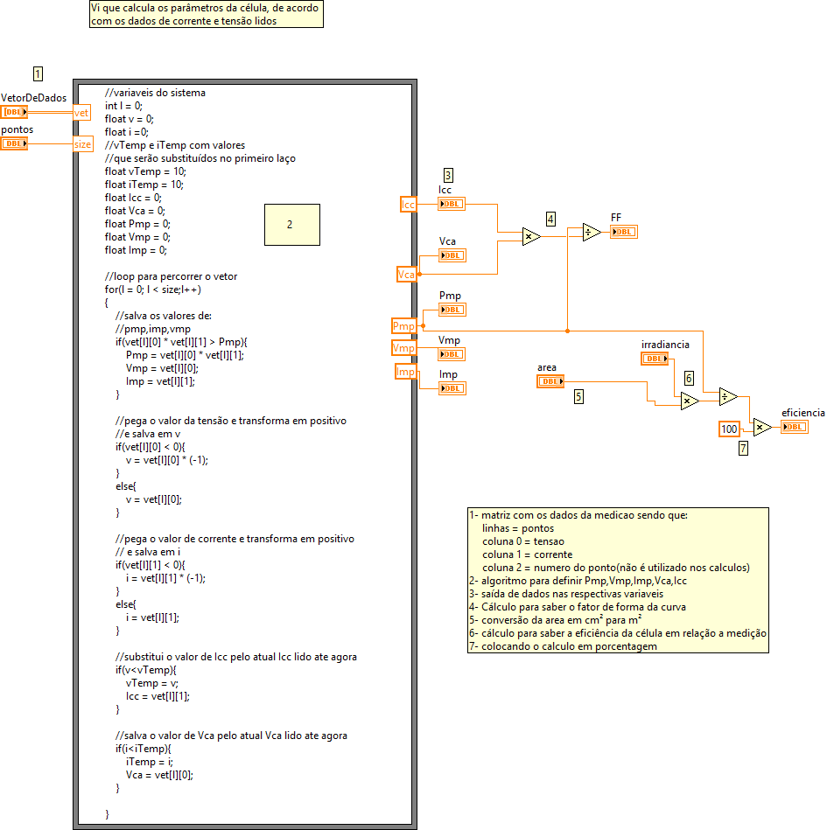
Cálculo dos parâmetros de caracterização da célula
Notes:
Para determinar os parâmetros elétricos da célula, eu utilizei a linguagem c para ler um vetor dos dados medidos, descobrir a corrente de curto circuito, a tensão de corrente aberta, a potencia máxima, a corrente de máxima potencia e a tensão de máxima potencia. E com isso e outros parâmetros é calculado o fator de forma e a eficiência.

Slide 25
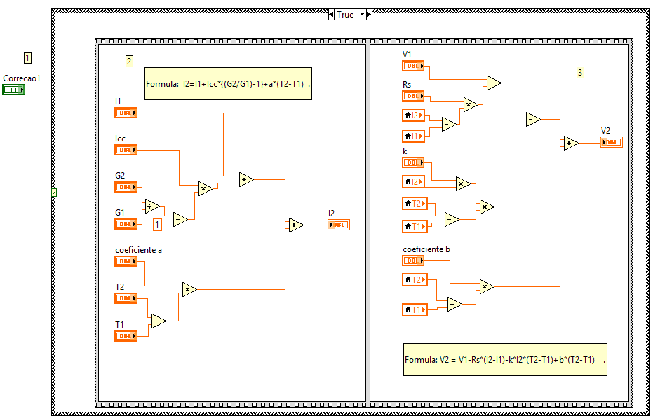
Cálculo da correção da curva IxV
Procedimento 1
Notes:
Para a correção da curva, eu apenas utilizei as fórmulas da norma, nos 2 procedimentos.

Slide 26
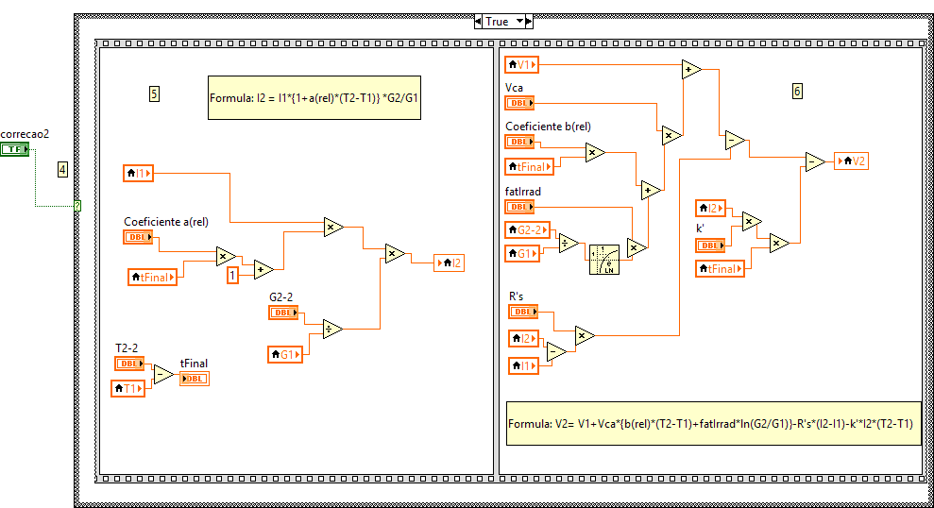
Cálculo da correção da curva IxV
Procedimento 2

Slide 27
Resultados
O programa já está em funcionamento, tendo sido usado diversas vezes durante e após o desenvolvimento do mesmo, satisfazendo os pesquisadores com relação ao layout da interface do programa e com o resultado das medições.
Notes:
O programa já foi utilizado algumas e vezes de acordo com meu orientador do estágio, que é um dos usuários do programa, a interface está agradável.

Slide 28
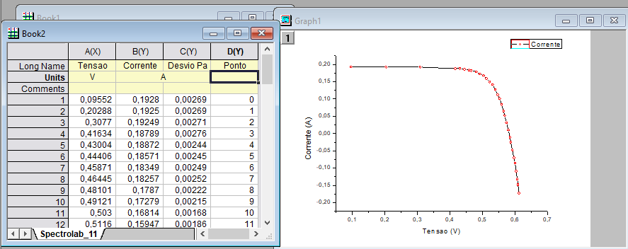
Resultados
OriginPro 8
Notes:
A maior parte das medições apresentaram uma curva aceitável de acordo com o padrão discutido durante o desenvolvimento, e o arquivo de dados ao ser aberto no OriginPro já é reconhecido os eixos x e y da curva, as unidade de medida.

Slide 29
Conclusão
Software extremamente leve: executável com menos de 2MB com apenas um driver que precisou ser instalado
Programa com interface simples, sem muitos botões
Futuras implementações
Ferramentas eficazes para sistemas de aquisição
Necessário testar a correção da curva para aperfeiçoamento
Notes:
Futuras implementações: é um programa com potencial para evoluir

